Slide 1


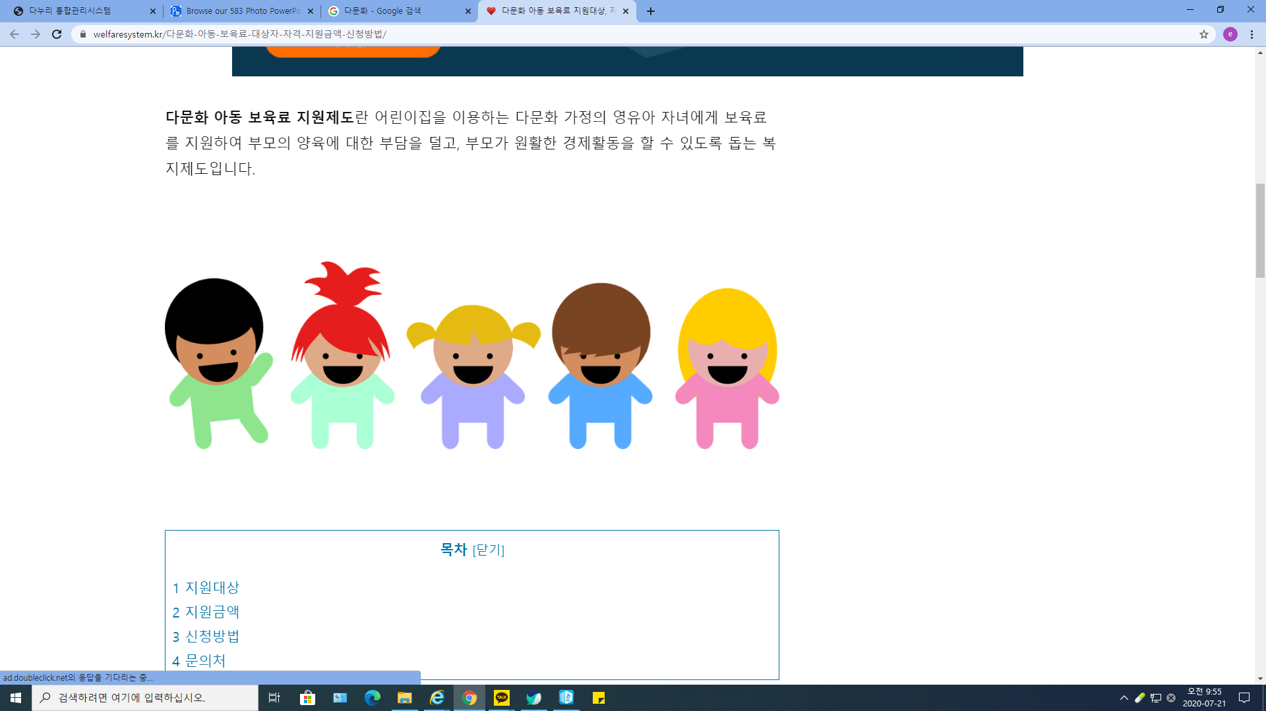

Trẻ em #tác động tương hỗ#trò chơi thúc đẩy phát triển ngôn ngữ
1. Chơi kéo co bằng khăn tay
1-1. Vận dụng câu và từ ngữ

Slide 2


Trẻ em #tác động tương hỗ #Hoạt động thúc đẩy phát triển ngôn ngữ
Trẻ em sau khi được sinh ra cuộc đời sẽ trải qua quá trình tác động tương hỗ từ người nuôi dưỡng, nhà trẻ, trường học …
Thời kì thiếu nhi trẻ được tác động tương hỗ cơ bản từ người nuôi dưỡng sẽ hình thành mối quan hệ lành mạnh với bạn học và bạn cùng trang lứa.
Bố mẹ hoặc người nuôi dưỡng cùng trẻ tiến hành đúng trình tự trò chơi theo hướng dẫn dưới đây.
* Chơi trò chơi ở nhà với các đồ dùng dễ chuẩn bị. Ngoài bố mẹ thì người nuôi dưỡng chơi cùng trẻ cũng rất thú vị.
Tầm quan trọng của
tác động tương hỗ
1. Nhìn vào mắt đi cùng với trò chơi kéo co bằng khăn tay
Trò chơi 1

Slide 3
Chơi kéo co bằng khăn tay
Hướng dẫn qua cho trẻ về cách thức chơi và vật dụng cần chuẩn bị.
Chuẩn bị khăn tay sạch. (vì ngậm vào miệng nên cần khăn sạch sẽ)
Ngồi đối diện với trẻ. (để chăn hoặc đệm sau lưng người chơi cùng và trẻ -đề phòng tai nạn)
Giơ khăn tay lên che mặt ú òa với trẻ hoặc nhìn vào mắt trẻ với vẻ mặt buồn cười để gây cười cho trẻ .(nhìn thẳng vào mắt, khăn giơ lên giơ xuống)
Khi trẻ đã chuẩn bị sẵn sàng thì 2 bên cắn đầu của khăn và dùng sức kéo .
Kéo nhẹ trẻ về hướng của người nuôi dưỡng, hoặc hơi thả ra để trẻ ngã về phía sau .(sau lưng trẻ phải có đệm hoặc chăn dày )
* Dùng khăn để kéo co với trẻ có hiệu quả tốt giúp cải thiện mối quan hệ giữa người nuôi dưỡng và trẻ*
Thứ tự và cách chơi
Chuẩn bị: Khăn tay, chăn dày hoặc đệm
Khi chơi phải luôn nhìn vào mắt trẻ, khi kéo co với trẻ sau lưng phải dải chăn dày hay đệm để tránh xảy ra tai nạn
Hướng dẫn cách chơi cho trẻ dùng từ ngữ hợp với lứa tuổi của trẻ sẽ giúp ích trong việc phát triển ngôn ngữ cho trẻ.
Ở bước 5 việc điều chỉnh sức kéo là quan trọng, cẩn thận không sẽ bị thương ở cằm hoặc răng.
Nếu trẻ chơi không có hứng thú hoặc không muốn chơi thì người chơi chơi cùng với người nuôi dưỡng khác để cho trẻ nhìn thấy.
Không dùng răng mà dùng tay kéo cũng được .(trong trường hợp này thì không dùng khăn tay mà dùng khăn thường)
Lưu ý

Slide 4
1.Câu và từ ngữ sử dụng trong trò chơi kéo co
Hướng dẫn qua cho trẻ về cách thức chơi và vật dụng cần chuẩn bị.
1-1. “OO à hôm nay cùng mẹ (hoặc bố hoặc người nuôi dưỡng )chơi trò chơi thú vị bằng khăn tay nhé ?”
2. Cho trẻ sờ trực tiếp vào khăn và chỉ đằng sau có chăn hoặc đệm để trẻ thấy sự an toàn .
2-1. “ Oà sờ vào khăn thấy thật là mềm mại nhỉ(hướng cho trẻ chạm tay vào khăn)”
2-2. Giơ khăn lên che mặt ú òa hoặc làm vẻ mặt buồn cười để tạo sự tập trung cho trẻ vào trò chơi.
2-3. “ Chúng ta cùng chơi trò kéo co bằng khăn tay (giữ rồi kéo )nhé, đằng sau có đệm (chăn ) rất êm nên sẽ an toàn !”
3. Dùng răng giữ khăn sau đó 2 bên cùng kéo lên đằng trước , kéo lại đằng sau.(phải điều chỉnh sức kéo)
3-1. Chơi kéo vài lần rồi nghỉ sau đó khen trẻ tham gia trò chơi rất giỏi.
3-2. “Oà OO của chúng ta giỏi cắn giữ khăn, giỏi kéo quá !”
3-3. “Kéo lên đằng trước kéo về đằng sau giỏi quá !”
3-4. “Thử làm lần nữa nhé!”
4. Khi chơi lại trong quá trình kéo qua kéo lại, người nuôi dưỡng dùng sức kéo trẻ lại phía mình .
4-1. Hướng dẫn trẻ dùng sức kéo lại .(“lần này OO cố gắng lấy sức thêm 1 chút kéo lại nhé?”)
4-2. Khi trẻ dùng sức kéo lại thì hướng về phía trẻ với nét mặt vui vẻ.
4-3. “Oà, thật là thú vị khi tiến lại đằng trước, ngả lại đằng sau rất nhanh ”(giải thích cho trẻ hiểu về trò chơi kéo qua kéo lại vừa thực hiện .)
5. Khi chơi lại ,người nuôi dưỡng cắn giữ khăn sau đó thả ra để trẻ ngã về phía sau rồi đổi phiên.
5-1. Ngược lại , người nuôi dưỡng dẫn dắt trẻ giữ khăn rồi thả ra .

Slide 5
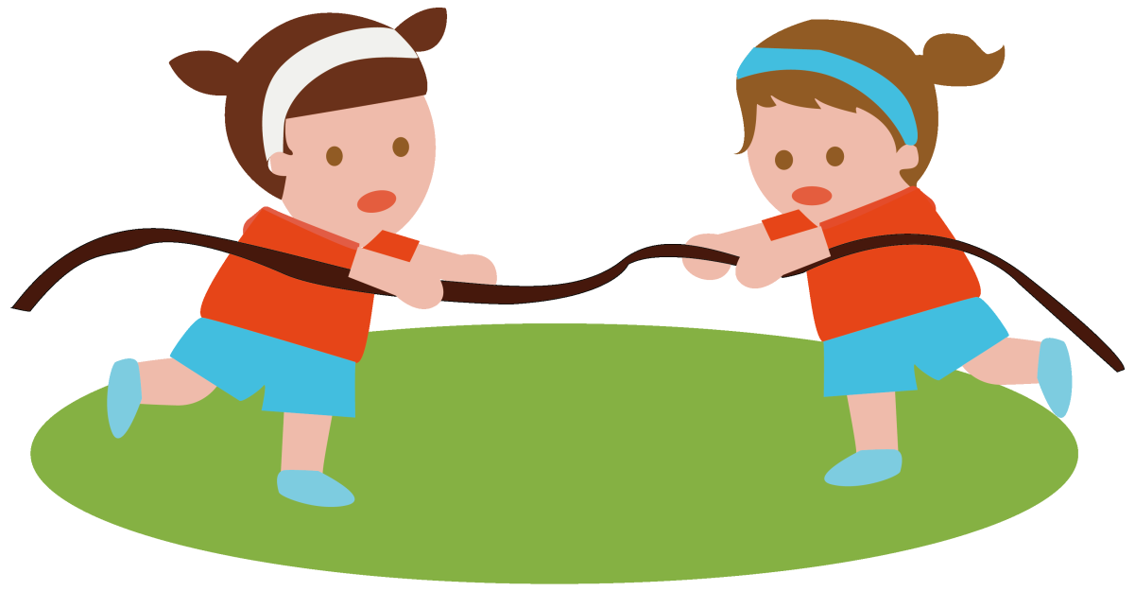

2.Câu và từ ngữ sử dụng trong trò chơi kéo co
- Thông qua hoạt động giúp trẻ làm quen với từ trái nghĩa “trước, sau”, “kéo,thả” .
- Ngoài ra người nuôi dưỡng vừa chơi vừa giải thích cho trẻ các từ ‘dùng răng cắn, cắn rồi kéo , kéo lại đằng trước , kéo lại đằng sau’sẽ có hiệu quả tốt giúp trẻ phát triển ngôn ngữ !
- Trong trường hợp trẻ không tập trung hoặc khó hiểu các câu hướng dẫn, có thể dùng các từ vựng bên trên giải thích đơn giản dễ hiểu cho trẻ.

Slide 6
3. Hướng dẫn bằng hình ảnh

